Slide 1
매주 1 과제 LV2
2주차 : 구명보트

Slide 2
목차
탐욕법(Greedy Algorithm) 설명
문제 해석
문제 풀이

Slide 3
매주 1 과제 LV2
1. 탐욕법(Greedy Algorithm) 설명
1) 탐욕법 (Greedy Algorithm)
탐욕법은 매 선택의 순간에서 가장 최적의 선택을 하는 방법이다.
장점:
그 순간마다 최적의 선택을 하는 것이기 때문에 다른 알고리즘에 비해 구현이 쉽다.
단점:
매 순간마다 가장 최적의 선택을 한다고 해서
문제 전체로 생각했을 때도 가장 최적의 결과로 이어진다는 보장이 없다.

Slide 4
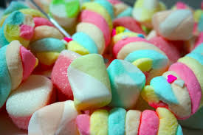
매주 1 과제 LV2
1. 탐욕법(Greedy Algorithm) 설명
마쉬멜로 문제:
지금 당장 눈 앞에 있는 1개의 마쉬멜로를 먹지 않고 10분을 참으면 2개를 주겠다는 문제
최적의 결과는?
10분을 참아서 2개의 마쉬멜로를 먹는 것
탐욕법에 따르면?
바로 눈 앞의 1개의 마쉬멜로를 먹는 것이 그 순간의 최적의 선택이므로 결과적으로 1개의 마쉬멜로만을 먹을 수 있게 된다.
이와 같이 탐욕법으로 얻는 결과가 최적의 결과가 되지는 않는다.

Slide 5
매주 1 과제 LV2
1. 탐욕법(Greedy Algorithm) 설명
그러면 언제 탐욕법을 사용하면 되는가?
1. 완벽한 해답까진 필요 없고 근사치만 얻어내도 괜찮을 때.
- 정확한 해결법에 비해 구현이 쉽고 연산 속도가 빠르다면 탐욕법으로 근사치를 얻어내는 것이
효율적일 수도 있다.
2. 이번 단계의 선택이 다음 단계의 선택에 영향을 끼치지 않는 경우
- 이런 경우에는 매 순간 최선의 선택을 하는 것이 결과적으로 최적의 결과로 도출된다.
- 탐욕법을 사용한 결과가 최적인 방법인지를 파악하는 것을 ‘정당성 증명＇이라 한다.

Slide 6
매주 1 과제 LV2
1. 탐욕법(Greedy Algorithm) 설명
그러면 언제 탐욕법을 사용하면 되는가?
1. 완벽한 해답까진 필요 없고 근사치만 얻어내도 괜찮을 때.
- 정확한 해결법에 비해 구현이 쉽고 연산 속도가 빠르다면 탐욕법으로 근사치를 얻어내는 것이
효율적일 수도 있다.
2. 이번 단계의 선택이 다음 단계의 선택에 영향을 끼치지 않는 경우
- 이런 경우에는 매 순간 최선의 선택을 하는 것이 결과적으로 최적의 결과로 도출된다.
- 탐욕법을 사용한 결과가 최적인 방법인지를 파악하는 것을 ‘정당성 증명＇이라 한다.

Slide 7
매주 1 과제 LV2
1. 탐욕법(Greedy Algorithm) 설명
50
100
500
10
Q : 위와 같이 10,50,100,500원 짜리 동전이 있을 때 가장 적은 동전을 사용하여 2150원을 만들어라!
A : 특정 동전보다 값이 작은 동전들은 해당 동전의 약수라 볼 수 있다.
따라서 해당 동전은 작은 동전들의 합으로 표현이 가능하다. (ex: 500 = 100 * 3 + 50 * 2 + 10 * 10)
즉, 작은 동전들의 합으로 특정 값을 만드는 거 보다 매 순간 사용 가능한 가장 큰 동전을 사용하는 것이
최적의 결과로 이어진다.
2150 = 500 * 4 + 150
= 500 * 4 + 100 * 1 + 50
= 500 * 4 + 100 * 1 + 50 * 1

Slide 8
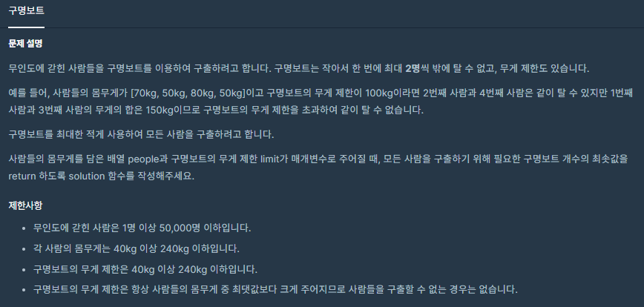
매주 1 과제 LV2
2. 문제 해석

Slide 9
매주 1 과제 LV2
2. 문제 해석
주어진 조건 : 사람들의 무게가 담긴 people 벡터
구명 보트의 제한 무게를 나타내는 limit
구명 보트의 제한 인원은 2명
사람들을 못 구하는 경우는 없음
구해야 할 것 : 모든 사람을 구출하기 위해 필요한 구명보트 개수의 최솟값

Slide 10
매주 1 과제 LV2
2. 문제 해석
매 단계에서 가장 최적의 경우를 생각해보자.
문제의 핵심은 무거운 인원이 구명보트에 다른 사람과 함께 오를 수 있는가
매 단계마다 가장 무거운 인원과 가장 가벼운 인원이 함께 구명보트에 오를 수 있는가를 확인 하면 된다.
1. 가장 무거운 인원의 무게 + 가장 가벼운 인원의 무게 > limit
- 함께 구명보트에 오를 수 없으므로 가장 무거운 인원만 태워야 한다.
2. 가장 무거운 인원의 무게 + 가장 가벼운 인원의 무게 <= limit
- 함께 태워도 되므로 두 명을 같이 태울 수 있다.

Slide 11
매주 1 과제 LV2
2. 문제 해석
이 방법이 왜 가장 최적의 방법이 되는가?
1. 특정 사람을 가장 효율적으로 구명보트에 태우려면
그 사람과 같이 탈 수 있는 사람들 중 가장 무거운 사람을 구명 보트에 태워야 한다.
2. 한편, 가장 무거운 사람이 가장 가벼운 사람과 함께 탈 수 없다면
그 구명보트에는 가장 무거운 사람만을 태울 수 밖에 없다.
3. 따라서, 혼자 탈 수 밖에 없는 무거운 사람들을 한 명씩 보내다보면
가장 가벼운 사람과 함께 탈 수 있는 가장 무거운 사람이 남게 되어 구명보트에
2명을 태울 수 있게 된다.

Slide 12
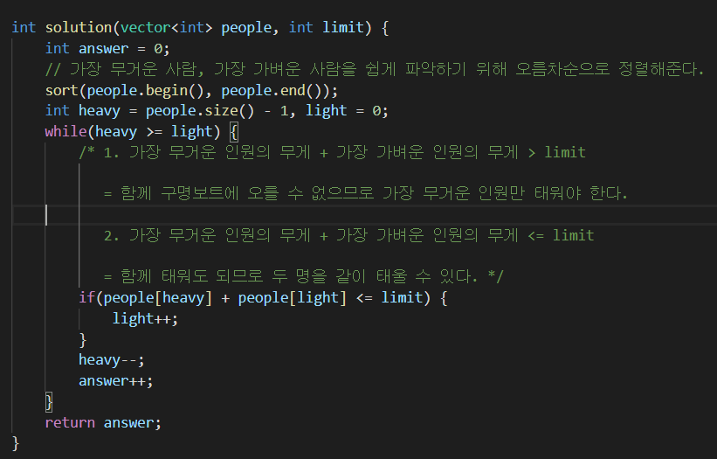
매주 1 과제 LV2
3. 문제 해답
매 단계마다 가장 무거운 사람, 가장 가벼운 사람을 찾으면 비효율적이므로 미리 오름차순으로 정렬을 해준다.
정렬을 해주면 배열의 가장 뒤쪽에는 가장 무거운 인원이 앞쪽에는 가장 가벼운 인원이 위치해있다.
가장 무거운 인원과 가장 가벼운 인원이 함께 탈 수 있으면 태워보내고 함께 탈 수 없으면 무거운 인원만 태워보낸다.

